Slide 1

ROGER RAMIREZ
TRANSTORNO DE LOS ERITROCITOS

Slide 2
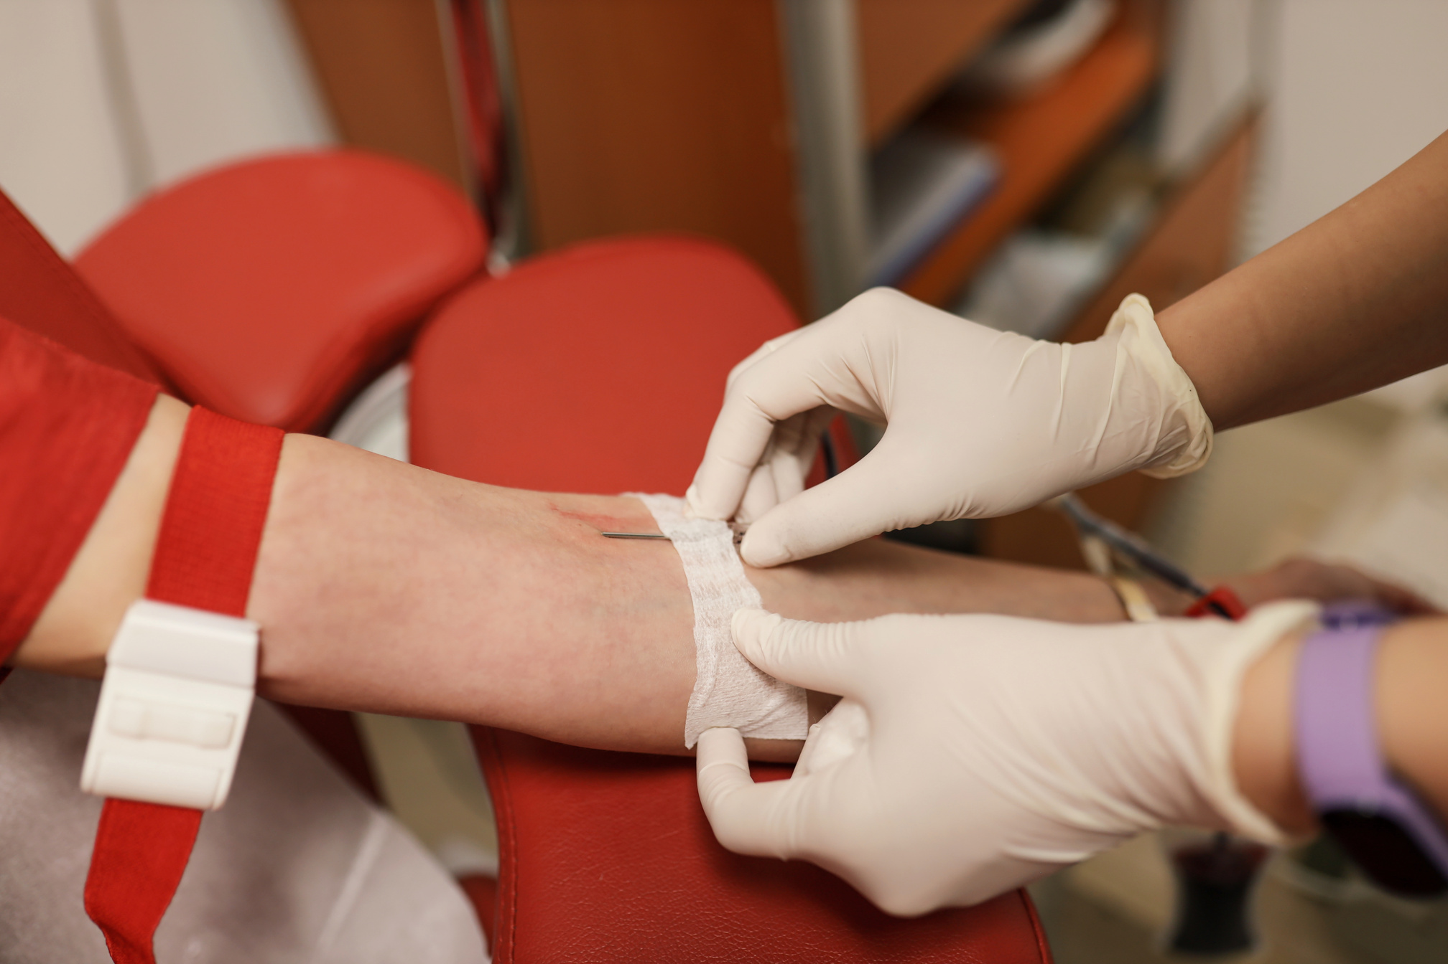
ANEMIA POR DEFICIENCIA DE HIERRO Y SOBRECARGA FÉRRICA
• La deficiencia de hierro es uno de los padecimientos crónicos más frecuentes en los humanos, e un tercio a un quinto de las mujeres sanas en edad reproductiva en Estados Unidos presenta ausencia de almacenamiento de hierro, y 10% tiene anemia por deficiencia de hie rro, que también es frecuente en lactantes y adolescentes.
ETAPAS EN El DESARROLLO DE IA DEFICIENCIA DE HIERRO___
• Agotamiento de hierro: disminución o ausencia del hierro almacenado.
• Deficiencia de hierro: disminución o ausencia del hierro almacenado con concentración séri ca baja de hierro y de saturación de la transferrina.
• Anemia por deficiencia de hierro: reservas de hierro disminuidas o ausentes, concentración baja de hierro sérico y de saturación de la transferrina, y bajo nivel de hemoglobina.

Slide 3

DIAGNÓSTICO
• El médico que establece un diagnóstico de deficiencia de hierro debe buscar a conciencia una fuente de pérdida de sangre si no es aparente o, por otro lado, de manera menos frecuente, la razón para la deficiencia si fuera evidente.
La determinación del sitio y la causa de la pérdida de sangre son esenciales.
Ut enim ad minim veniam, quis nostrud exercitation ullamco laboris nisi ut aliquip ex ea commodo consequat.

Slide 4
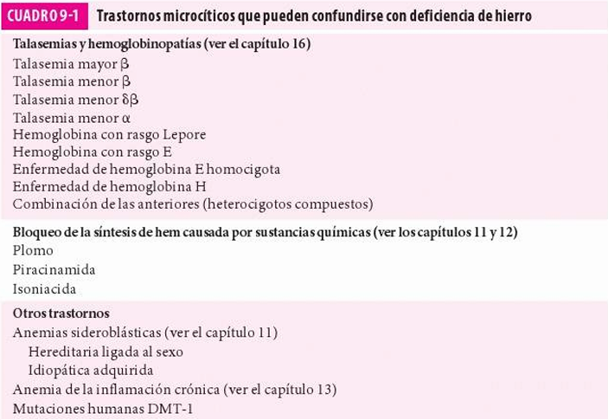
DIAGNÓSTICO DIFERENCIAL_
Deficiencia de hierro contra talasemia contra anemia por enfermedad crónica

Slide 5
TRATAMIENTO
  El objetivo es corregir la causa, reponer los depósitos de hierro y restaurar la hemoglobina.
  Identificar y tratar la causa
  Hemorragias crónicas (ej. gastrointestinal, ginecológica).
  Dieta inadecuada.
  Trastornos de absorción (celiaquía, gastrectomía).
  Reposición de hierro
Vía oral (primera elección):
  Sulfato ferroso 100–200 mg de hierro elemental/día.
  Tomar con vitamina C para aumentar absorción.
  Efectos adversos: dolor abdominal, estreñimiento, náuseas, heces oscuras.
  Vía parenteral (si intolerancia oral o pérdidas severas):
  Hierro sacarosa, hierro carboximaltosa.
  Útil en insuficiencia renal o anemia grave.

Slide 6
COMPLICACIONES
  Sobrecarga férrica
  El exceso de hierro se deposita en órganos, causando:
  Hígado → hepatomegalia, fibrosis, cirrosis, riesgo de carcinoma hepatocelular.
  Páncreas → diabetes mellitus
  Corazón → miocardiopatía dilatada, arritmias, insuficiencia cardíaca.
  Endocrino → hipogonadismo, hipotiroidismo.
  Articulaciones → artropatía por depósitos de hierro.
  Piel → hiperpigmentación ("color bronce").
  Infecciones → por bacterias siderófilas

Slide 7
ANEMIA RESULTANTE DE LA INFILTRACIÓN DE LA MÉDULA ÓSEA
DEFINICION
Es una anemia secundaria a la sustitución del tejido hematopoyético normal de la médula ósea por células anormales (neoplásicas, inflamatorias o fibrosis), lo que interfiere con la producción adecuada de glóbulos rojos, leucocitos y plaquetas.

Slide 8
ANEMIA RESULTANTE DE LA INFILTRACIÓN DE LA MÉDULA ÓSEA
CARACTERISTICAS
Las características clínicas de la anemia por infiltración de la médula ósea suelen ser el resultado tanto de la anemia como del proceso infiltrativo que compromete la producción normal de células sanguíneas.
Manifestaciones por la anemia
  Fatiga y debilidad progresiva.
  Palidez cutaneomucosa.
  Disnea de esfuerzo o incluso en reposo en casos graves.
  Palpitaciones y taquicardia.
  Cefalea, mareo y somnolencia.
Manifestaciones por la infiltración medular
  Dolor óseo o sensación de presión, por la expansión o infiltración del hueso.
  Esplenomegalia y hepatomegalia cuando hay infiltración en estos órganos.
  Adenomegalias en casos de linfomas o leucemias.

Slide 9
ANEMIA RESULTANTE DE LA INFILTRACIÓN DE LA MÉDULA ÓSEA
DIAGNOSTICO
  Historia clínica y exploración física
  Síntomas: fatiga, palidez, dolor óseo, fiebre, pérdida de peso.
  Signos: hepatoesplenomegalia, adenomegalias, sangrados.
  Estudios de laboratorio
  Biometría hemática:
  Anemia generalmente normocítica normocrómica.
  Leucopenia y trombocitopenia si hay pancitopenia.
  Frotis de sangre periférica:
  Presencia de eritrocitos en lágrima (dacriocitos).
  Posible leucoeritroblastosis (eritroblastos y células inmaduras en sangre periférica).
  Reticulocitos: bajos, por falla medular.

Slide 10
ANEMIA RESULTANTE DE LA INFILTRACIÓN DE LA MÉDULA ÓSEA
TRATAMIENTO
El objetivo del tratamiento es el manejo de la enfermedad subyacente.
• La infiltración de la médula ósea no siempre afecta de manera adversa la respuesta al trata miento de la enfermedad neoplásica.
• Sin embargo, con frecuencia se observa una sobrevida corta en pacientes con cáncer metastá- sico de la médula ósea.

Slide 11
ANEMIA DE LA INFLAMACIÓN CRÓNICA
DEFINICIÓN
El objetivo del tratamiento es el manejo de la enfermedad subyacente.
• La infiltración de la médula ósea no siempre afecta de manera adversa la respuesta al trata miento de la enfermedad neoplásica.
• Sin embargo, con frecuencia se observa una sobrevida corta en pacientes con cáncer metastá- sico de la médula ósea.

Slide 12
ANEMIA DE LA INFLAMACIÓN CRÓNICA
PATOGENIA
  • La inflamación conduce a la producción de interleucina (IL)-6, que induce la producción de hepcidina por el hepatocito, la cual bloquea la absorción de hierro en el intestino y la libera ción de hierro de macrófagos y hepatocitos.
  La actividad incrementada de los macrófagos aumenta la destrucción de los eritrocitos.

Slide 13
ANEMIA DE LA INFLAMACIÓN CRÓNICA
DIAGNÓSTICO DIFERENCIAL
Supresión de la médula ósea o hemolisis inducida por fármacos.
• La anemia por deficiencia de hierro se caracteriza por hierro sérico disminuido, transferrina aumentada, reducción del hierro almacenado y de la ferritina sérica.
• Anemia de la insuficiencia renal crónica.
• Anemia mieloptísica causada por carcinoma o por linfoma que remplaza a la médula ósea.

Slide 14
ANEMIA DE LA INFLAMACIÓN CRÓNICA
TRATAMIENTO
Ningún tratamiento podría ser necesario, fuera del de la enfermedad subyacente.
• El hierro (oral o parenteral) está contraindicado.
• Los esteroides androgénicos pueden ser de beneficio, pero provocan efectos secundarios in aceptables.
• Se pueden administrar transfusiones de paquetes eritrocitarios, si la anemia es sintomática.

Slide 15
ANEMIA DE LA INFLAMACIÓN CRÓNICA
COMPLICACIONES
Hipoxia tisular crónica
  Fatiga persistente, debilidad y disnea al esfuerzo.
  Disminución de la tolerancia al ejercicio y capacidad física.
Compromiso cardiovascular
  Taquicardia compensatoria y, en casos severos, riesgo de insuficiencia cardíaca por sobrecarga de volumen.
  Mayor riesgo de eventos cardiovasculares si hay comorbilidades previas.
Alteraciones en la calidad de vida
  Dificultad para concentrarse, irritabilidad y deterioro del rendimiento laboral o escolar.
Complicaciones inmunológicas
  La inflamación crónica que causa la anemia puede perpetuar el daño tisular y aumentar la susceptibilidad a infecciones.

Slide 16
ANEMIA HEMOLÍTICA RELACIONADA CON DEFECTOS ENZIMÁTICOS DE LOS ERITROCITOS
DEFINICION
  La anemia hemolítica relacionada con defectos enzimáticos de los eritrocitos se define como un tipo de anemia hemolítica congénita o adquirida causada por deficiencias hereditarias o alteraciones funcionales enzimáticas dentro del glóbulo rojo, lo que lleva a una disminución de su capacidad para mantener la integridad de la membrana y el metabolismo celular.

Slide 17
ANEMIA HEMOLÍTICA NO ESFEROCÍTICA HEREDITARIA
ANEMIA HEMOLÍTICA NO ESFEROCÍTICA HEREDITARIA
Puede presentarse en variantes graves de la deficiencia de G-6-PD (sin embargo, son muy poco frecuentes; se refieren como deficiencia de G-6-PD de clase 1) y con deficiencia de una variedad de otras enzi mas metabólicas del eritrocito.
• La anemia puede ir de grave (valor de hemoglobina de 5 g/dl) a un estado totalmente com- pensadocon una concentración de hemoglobina cercana a la normal.
• La ictericia crónica, laesplenomegalia y la litiasis vesicular son frecuentes y algunos pacientes desarrollan úlceras en los tobillos.

Slide 18
ANEMIA HEMOLÍTICA NO ESFEROCÍTICA HEREDITARIA
DIAGNOSTICO
  Antecedentes familiares de anemia hemolítica.
  Síntomas: fatiga, ictericia, palidez, orina oscura, episodios hemolíticos desencadenados por infecciones, fármacos u otros factores oxidantes.
  Hemograma completo: anemia normocítica normocrómica, reticulocitosis (por respuesta medular).
  Bilirrubina indirecta aumentada, LDH elevada (marcadores de hemólisis).
  Haptoglobina baja (se consume al unirse a la hemoglobina libre).

Slide 19
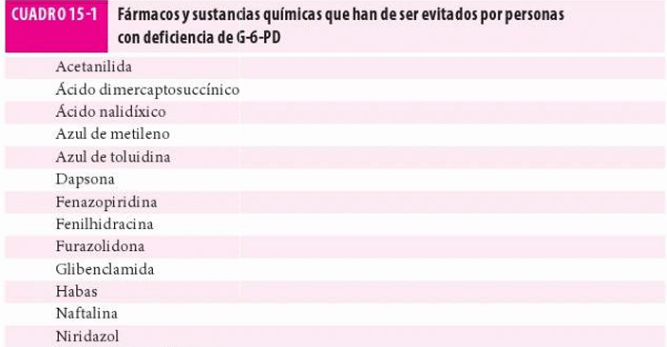
ANEMIA HEMOLÍTICA NO ESFEROCÍTICA HEREDITARIA
TRATAMIENTO
  Los individuos con deficiencia de G-6-PD han de evitar fármacos “oxidantes”
  Las transfusiones se reservan sólo para los casos más graves de deficiencia de G-6-PD,como el favismo, pero se requieren con frecuencia en la deficiencia de PK, así como en otras defi ciencias enzimáticasque se acompañan de anemia grave.

Slide 20
HEMOGLOBINOPATÍAS ASOCIADAS CON HEMOGLOBINA INESTABLE
DEFINICIÓN_
La hemoglobinopatía asociada con hemoglobina inestable se define como un trastorno hereditario caracterizado por mutaciones en la cadena de globina que alteran la estructura de la molécula de hemoglobina, volviéndola inestable y propensa a precipitar dentro del eritrocito.
HERENCIA_
Es un trastorno autosómico dominante. Los pacientes son heteroci gotos y en los eritrocitos presentan una combinación de hemoglobina A y hemoglobina inestable. No se observan ho moci gotos ni heteroci gotos compuestos debido a que se consideran letales.

Slide 21
HEMOGLOBINOPATÍAS ASOCIADAS CON HEMOGLOBINA INESTABLE
CARACTERÍSTICAS CLÍNICAS_
Las infecciones o el tratamiento con fármacos oxidantes pueden precipitar episodios hemolí- ticos que revelan el diagnóstico.
• En las mutaciones de cadena 3, la anemia hemolítica crónica se hace evidente después del periodo neonatal, pero durante el primer año de vida, conforme las cadenas 7 (hemoglobina fetal) son remplazadas por cadenas |3 mulantes.

Slide 22
HEMOGLOBINOPATÍAS ASOCIADAS CON HEMOGLOBINA INESTABLE
DIAGNÓSTICO DIFERENCIAL
No todos los pacientes con resultados positivos para hemoglobina inestable presentan este trastorno; en pacientes con hemoglobina falciforme, niveles elevados de metahemoglobina o con hemoglobina F, se pueden observar resultados falsos positivos al isopropanol en una prueba de estabilidad.
• La hemoglobina H y la hemoglobina de Bart también son inestables; pueden detectarse me diante electroforesis y se encuentran en pacientes con talasemia a.

Slide 23
HEMOGLOBINOPATÍAS ASOCIADAS CON HEMOGLOBINA INESTABLE
TRATAMIENTO, EVOLUCIÓN Y PRONÓSTICO_
En la mayoría de los pacientes la evolución es relativamente benigna.
• La litiasis vesiculares frecuente, y por lo general se requiere colecistectomía
. • Los episodios hemolíticos suelen precipitarse por infección o administración de fármacos oxi dativos.
• Normalmente no se requiere tratamiento. Con frecuencia se administra ácido fólico, aunque no se ha demostrado que represente algún beneficio. La esplenectomía puede ser útil en algu nos pacientes, pero causar complicaciones graves en sujetos con hemoglobinas con gran afi nidad porel oxígeno.

Slide 24
HEMOGLOBINOPATÍAS ASOCIADAS CON HEMOGLOBINA INESTABLE
COMPLICACIONES
Las complicaciones de las hemoglobinopatías asociadas con hemoglobina inestable se relacionan principalmente con la anemia hemolítica crónica y sus efectos secundarios. Entre las más frecuentes se incluyen:
  Crisis hemolíticas desencadenadas por infecciones, fármacos u otros factores de estrés.
  Ictericia crónica y posible colelitiasis (cálculos biliares por exceso de bilirrubina).
  Esplenomegalia con riesgo de hiperesplenismo.
  Fatiga y disminución del rendimiento físico por anemia persistente.
  Sobrecrecimiento eritropoyético que puede llevar a deformidades óseas en casos graves.

Slide 25
ANEMIA HEMOLÍTICA INDUCIDA POR FÁRMACOS
DEFINICION
La anemia hemolítica inducida por fármacos se define como un tipo de anemia hemolítica adquirida en la cual ciertos medicamentos desencadenan la destrucción prematura de los glóbulos rojos
Esta destrucción puede deberse a distintos mecanismos, como:
  Reacciones inmunológicas: el fármaco se une a la membrana del eritrocito y provoca la formación de anticuerpos contra él.
  Efecto oxidativo directo: algunos fármacos generan radicales libres que dañan la membrana del eritrocito, especialmente en pacientes con déficit de enzimas como la G6PD.
  Alteraciones metabólicas que vuelven a los eritrocitos más frágiles y susceptibles a la lisis.

Slide 26
ANEMIA HEMOLÍTICA INDUCIDA POR FÁRMACOS
CARACTERÍSTICAS CLÍNICAS_
  En todos los casos de anemia hemolítica o prueba de anti globulina directa positiva se necesi tan antecedentes detallados de la toma de fármacos. • La gravedad de los síntomas depende de la tasa de hemolisis, y el cuadro clínico es muy variable
  La hemolisis puede ocurrir como consecuencia de apenas una dosis del fármaco si el paciente ha estado expuesto previamente.

Slide 27
ANEMIA HEMOLÍTICA INDUCIDA POR FÁRMACOS
RESULTADOS DE LABORATORIO_
Los resultados son similares a los de la anemia hemolítica autoinmunitaria, con anemia, reti- culocitosisy MCV alto.
• En casos de hemolisis mediada por complejo ternario se puede observar leucopenia, trombo citopenia, hemoglobinemia o hemoglobinuria. • Los resultados serológicos se incluyen bajo “Diagnóstico diferencial”, en seguida.

Slide 28
ANEMIA HEMOLÍTICA INDUCIDA POR FÁRMACOS
DIAGNÓSTICO DIFERENCIAL_
La hemolisis inmunitaria causada por fármacos se ha de distinguir de la anemia hemolítica autoinmunitaria (anticuerpos calientes o fríos), las anemias hemolíticas congénitas (p. ej., esferocitosis hereditaria) y de la hemolisis mediada por fármacos causada por trastornos del metabolismo de los eritrocitos
En la anemia hemolítica relacionada con fármacos, la prueba de antiglobulina directa es posiva

Slide 29
ANEMIA HEMOLÍTICA INDUCIDA POR FÁRMACOS
TERAPIA, EVOLUCIÓN Y PRONÓSTICO
Terapia
  Suspensión del fármaco causal
    Es la medida principal y más urgente.
    Suele ser suficiente en la mayoría de los casos para detener la hemólisis.
  Soporte general
    Transfusiones: si la anemia es severa y sintomática.
    Hidratación adecuada para prevenir complicaciones renales por hemoglobinuria.
    Ácido fólico para favorecer la eritropoyesis.
  Tratamiento farmacológico
    Corticosteroides (prednisona) pueden ser útiles en casos mediados por anticuerpos (tipo inmunoalérgico).
    En hemólisis grave, puede requerirse inmunoglobulina IV o incluso plasmaféresis si es resistente al tratamiento convencional.
  Profilaxis
    Evitar reexposición al fármaco responsable y documentarlo en la historia clínica del paciente.

Slide 30
ANEMIA HEMOLÍTICA INDUCIDA POR FÁRMACOS
TERAPIA, EVOLUCIÓN Y PRONÓSTICO
Evolución
  En la mayoría de los pacientes, la hemólisis disminuye rápidamente tras suspender el medicamento.
  La hemoglobina suele recuperarse en días a semanas dependiendo de la severidad inicial.
  Complicaciones como insuficiencia renal aguda pueden aparecer en hemólisis masiva, especialmente si hay hemoglobinuria.
  Casos autoinmunes pueden tener una evolución más prolongada y requerir seguimiento hematológico.

Slide 31
ANEMIA HEMOLÍTICA INDUCIDA POR FÁRMACOS
TERAPIA, EVOLUCIÓN Y PRONÓSTICO
Pronóstico
  Generalmente favorable si se identifica y retira el fármaco a tiempo.
  La mortalidad es baja, pero aumenta si:
    La hemólisis es masiva.
    Existe retraso en el diagnóstico.
    Hay comorbilidades importantes (ej. insuficiencia renal).
  Reexposición al mismo medicamento puede causar hemólisis más severa y potencialmente mortal.

